Slide 1
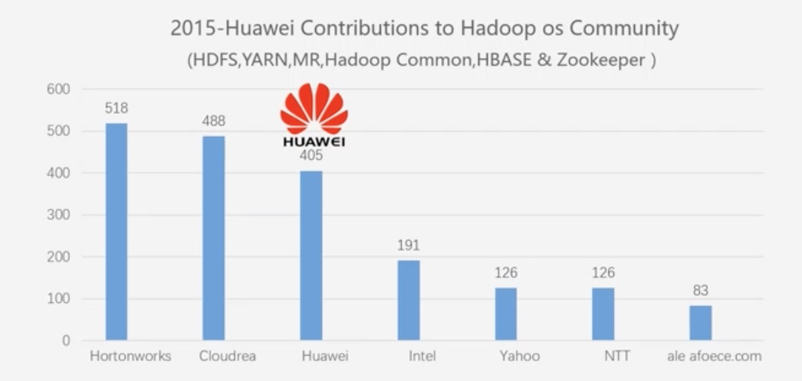
Hadoop项目结构
华为开源贡献排到谷歌微软之前

Slide 2
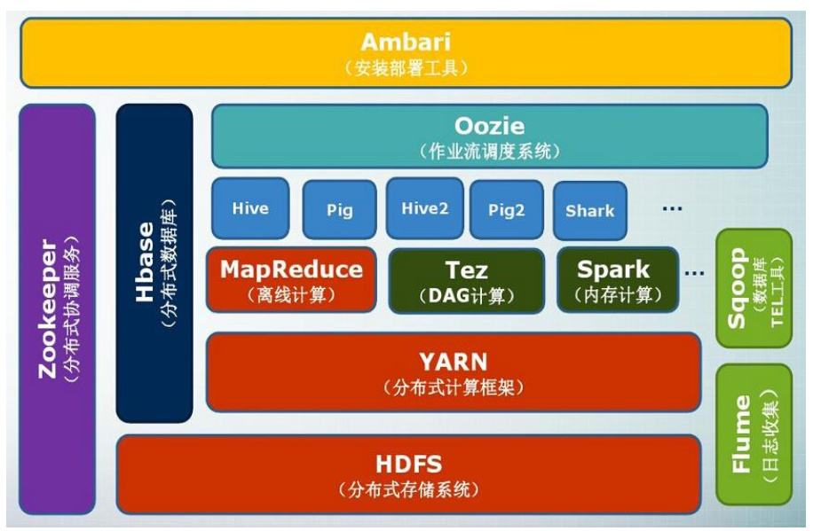
2.2 Hadoop项目结构
Hadoop的项目结构不断丰富发展，已经形成一个丰富的Hadoop生态系统
资源调度管理框架

Slide 3
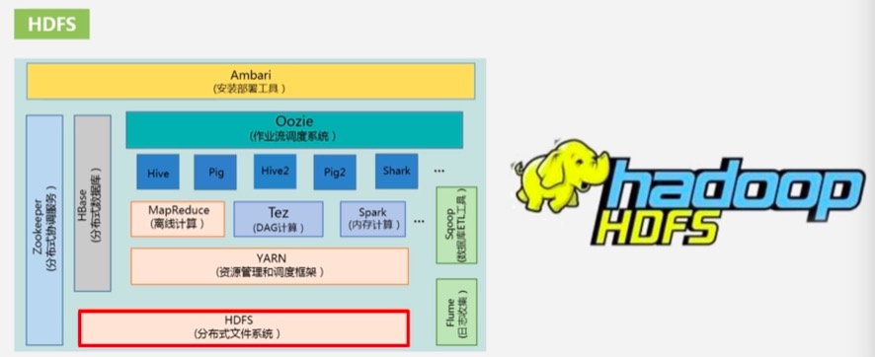
Hadoop项目结构
HDFS，Hadoop Distributed File System

Slide 4
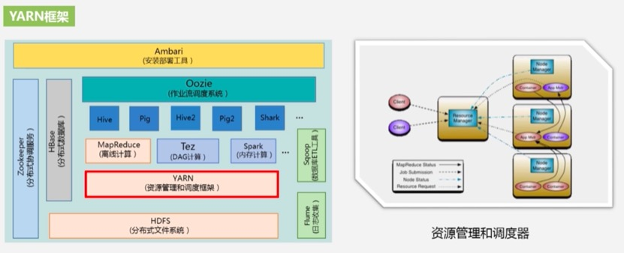
Hadoop项目结构
YARN（分布式操作系统）， Yet Another Resource Negotiator
作用：资源管理和任务调度

Slide 5
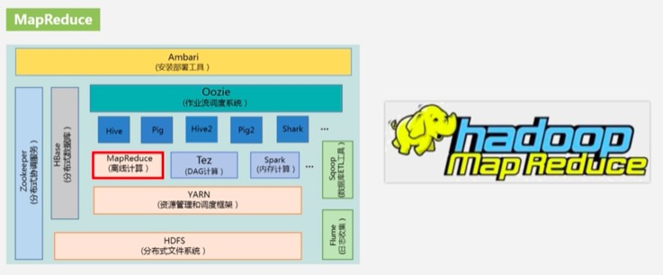
Hadoop项目结构
MapReduce
分布式并行计算框架计算框架

Slide 6
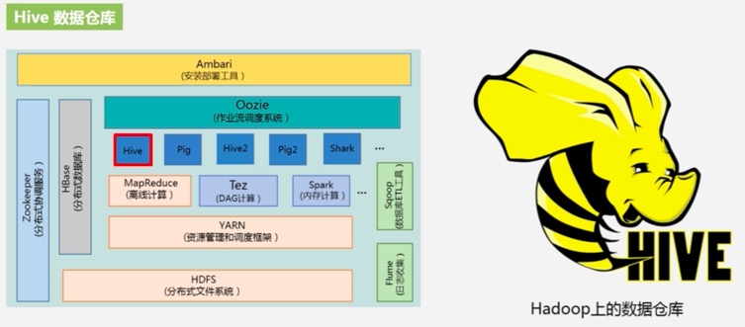
Hadoop项目结构
（Facebook）Hive是基于Hadoop的数据仓库工具，可以将结构化的数据文件映射为一张数据库表，通过类SQL语句（HiveQL）转换成一系列MR操作。

Slide 7
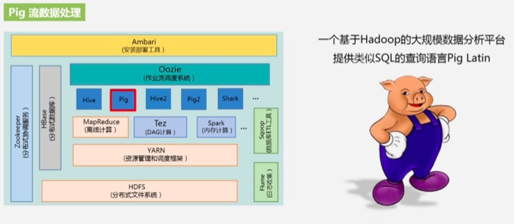
Hadoop项目结构
（Yahoo）Pig是一种脚本语言，使用类SQL的语法，开发者可以用Pig脚本描述要对大数据集上进行的操作，Pig经过编译后会生成一系列优化的MapReduce操作，然后在Hadoop上运行。

Slide 8
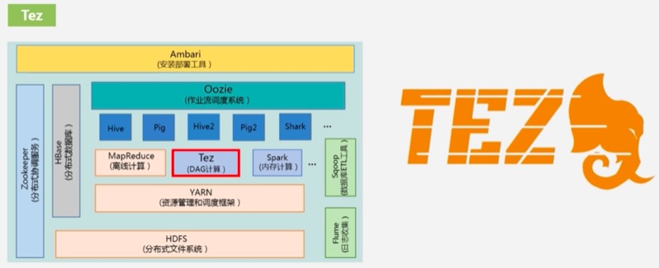
Hadoop项目结构
Tez会把很多的MapReduce作业进行分析优化

Slide 9
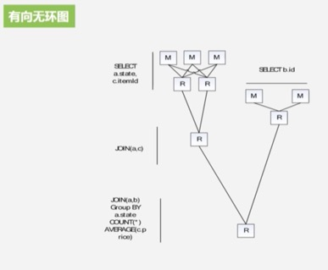
Tez
Tez构成作业有向无环图，优化处理效率；
分清哪些先做哪些后做，有些不需要重复做。

Slide 10
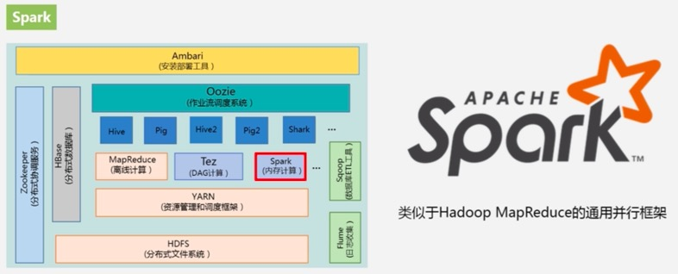
Hadoop项目结构
与MapReduce最大不同是Spark基于内存的

Slide 11
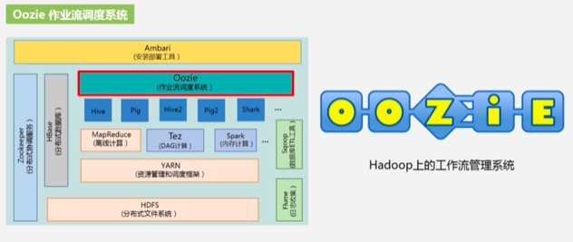
Hadoop项目结构
工作流管理系统，管理和协调运行在Hadoop平台上各种类型任务（HDFS、Pig、MR、Shell等）

Slide 12
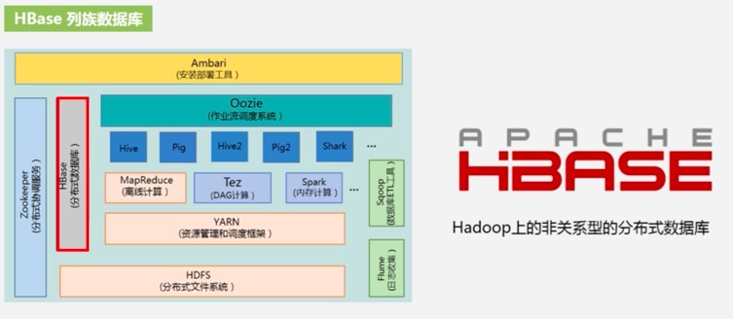
Hadoop项目结构
HDFS顺序读写，MapReduce批量处理数据，Hbase
Hbase是BigTable的开源实现，高可靠、靠性能、可伸缩、实时随机读写、面向列存储的分布式数据库。

Slide 13
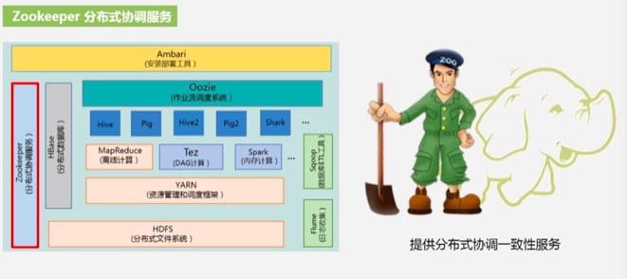
Hadoop项目结构
Yahoo开发贡献，Google的Chubby开源实现，提供分布式协调一致性服务，如统一命名服务、状态同步服务、分布式应用配置项的管理等

Slide 14
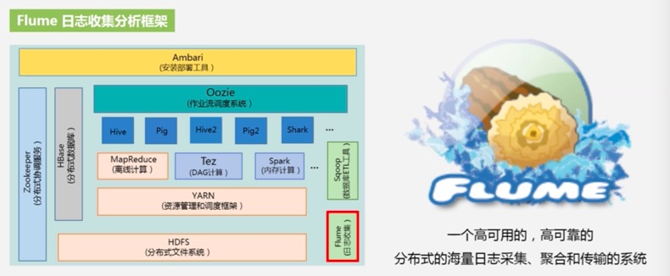


Hadoop项目结构
Cloudera提供的分布式日志数据收集、聚合和传输系统。

Slide 15
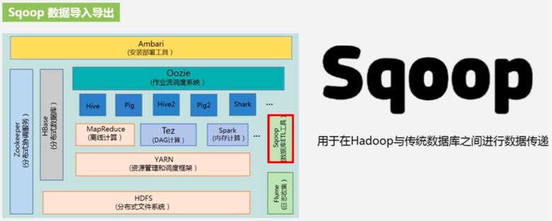
Hadoop项目结构
SQL-to-Hadoop的缩写
用于传统关系数据库（支持JDBC）和Hadoop之间传输数据
主要利用MR中的Map任务实现并行导入导出

Slide 16
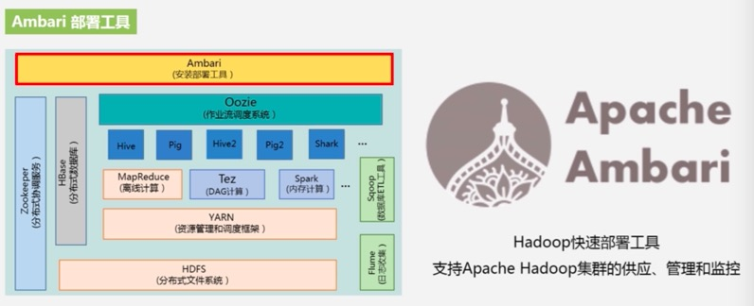
Hadoop项目结构
基于WEB提供给Hadoop集群的部署、管理和监控等功能。
运维人员管理Hadoop集群，支持大多数Hadoop组件；

Slide 17
2.2 Hadoop项目结构
组件 | 功能
HDFS | 分布式文件系统
MapReduce | 分布式并行编程模型
YARN | 资源管理和调度器
Tez | 运行在YARN之上的下一代Hadoop查询处理框架
Hive | Hadoop上的数据仓库
HBase | Hadoop上的非关系型的分布式数据库
Pig | 一个基于Hadoop的大规模数据分析平台，提供类似SQL的查询语言Pig Latin
Sqoop | 用于在Hadoop与传统数据库之间进行数据传递
Oozie | Hadoop上的工作流管理系统
Zookeeper | 提供分布式协调一致性服务
Storm | 流计算框架
Flume | 一个高可用的，高可靠的，分布式的海量日志采集、聚合和传输的系统
Ambari | Hadoop快速部署工具，支持Apache Hadoop集群的供应、管理和监控
Kafka | 一种高吞吐量的分布式发布订阅消息系统，可以处理消费者规模的网站中的所有动作流数据
Spark | 类似于Hadoop MapReduce的通用并行框架

Slide 18
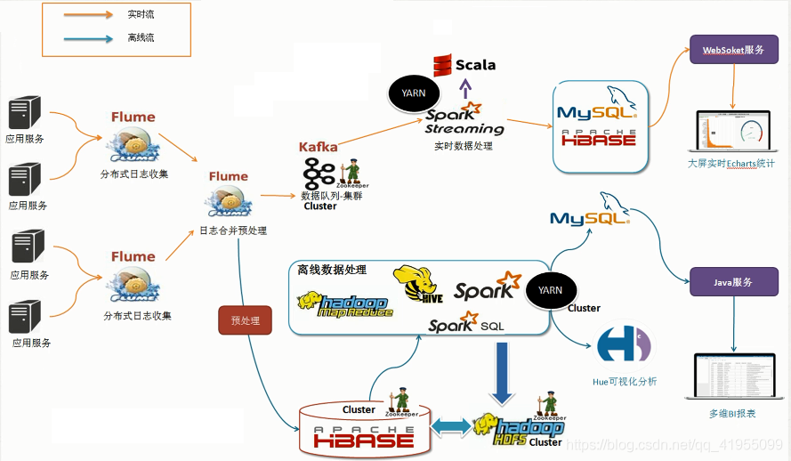
2.2 Hadoop项目结构

